Slide 1
P15 딥러닝 팀 프로젝트
고** 박** 송인용

Slide 2
<IT 서적 분석을 통한 기술 유행 파악>
1. 아이디어
- 지능형 시스템 프로젝트에서 자연어 처리 기술을 이용해 가장 많은 관심을 받고 있는 IT 서적을 분석하여 현재 가장 인기 있는 프로그래밍 언어나 기술을 알아보고자 하였으나 모델의 분류 성능이 기대치에 미치지 못했기에 딥러닝을 통해 자연어처리 모델을 개선한 후 지능형시스템 프로젝트와의 결과를 비교하여 모델의 분류 성능이 얼마나 향상되었는지 파악하는 것을 목표로 프로젝트를 진행했습니다.

Slide 3
2. 팀원 역할
> 고원준 & 박지수 - 크롤링하여 데이터 검색 및 발표자료 제작 > 송인용 - 책 제목을 주제에 맞게 분류모델 개발 및 시연 영상 제작
*크롤링이란?
-> 웹 페이지를 가져와서 데이터를 추출해 내는 행위

Slide 4

3. 크롤링 과정 및 데이터 시각화
Selenium
> 테스트 스크립트 언어를 학습할 필요 없이 기능 테스트를 만들기 위한 플레이백 도구를 제공
> 프로그래밍 언어들에서 테스트를 작성하기 위한 테스트 도메인 특화 언어(Selenese)를 제공

Slide 5
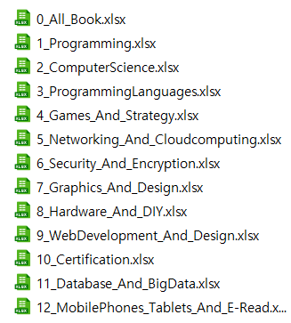
3. 크롤링 과정 및 데이터 시각화
- Packt, Amazon, Oreilly 등의 사이트에서 크롤링하여 얻은 책 목록 데이터.
- 선정된 데이터 중 분류기준에 맞지 않는 데이터를 제외한 주제를 라벨로 사용.
(다른 주제와 분야가 겹쳐 오히려 정확도를 낮추는 경우)

Slide 6
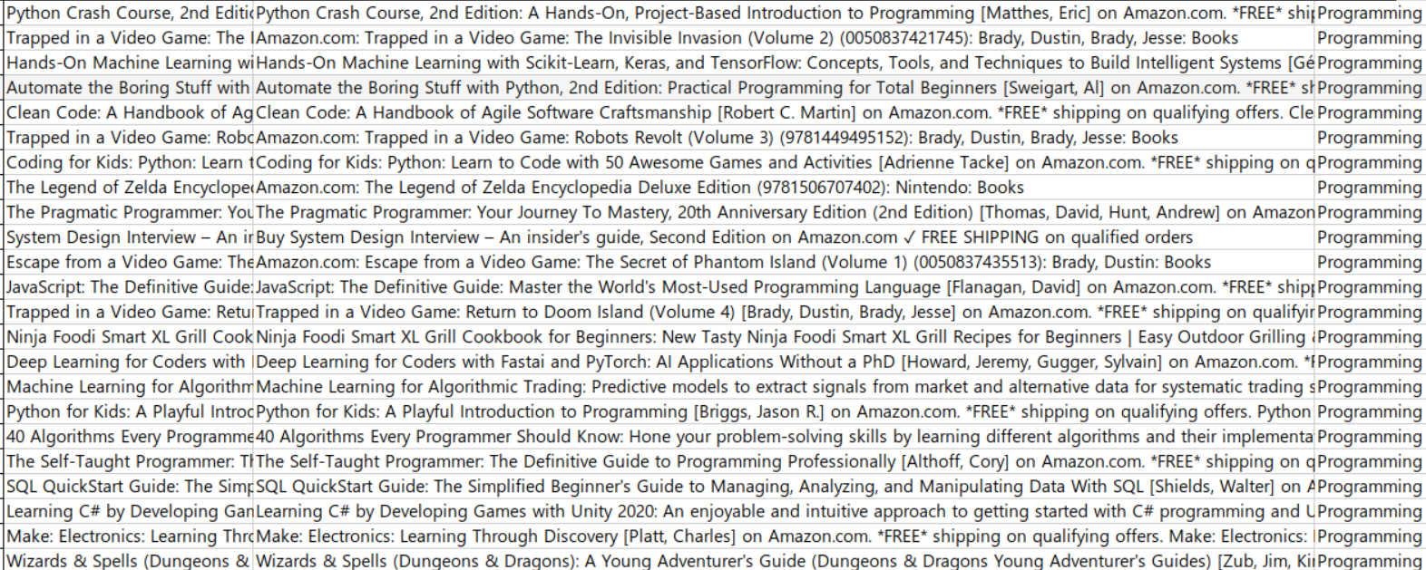
3. 크롤링 과정 및 데이터 시각화
- 도서 제목에 맞는 설명을 추가.
- 모델의 정확도를 향상시키기 위해 추가적으로 여러 사이트의 데이터를 크롤링하여 주제에 맞게 전처리 후 훈련용 데이터로 사용.

Slide 7
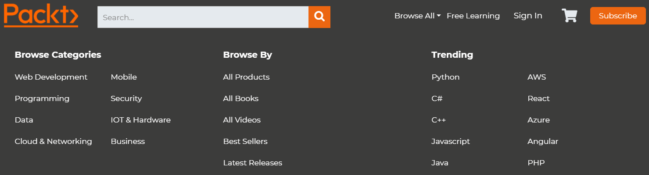
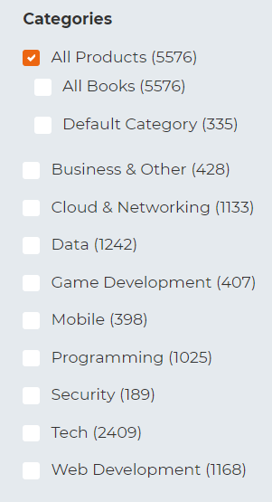
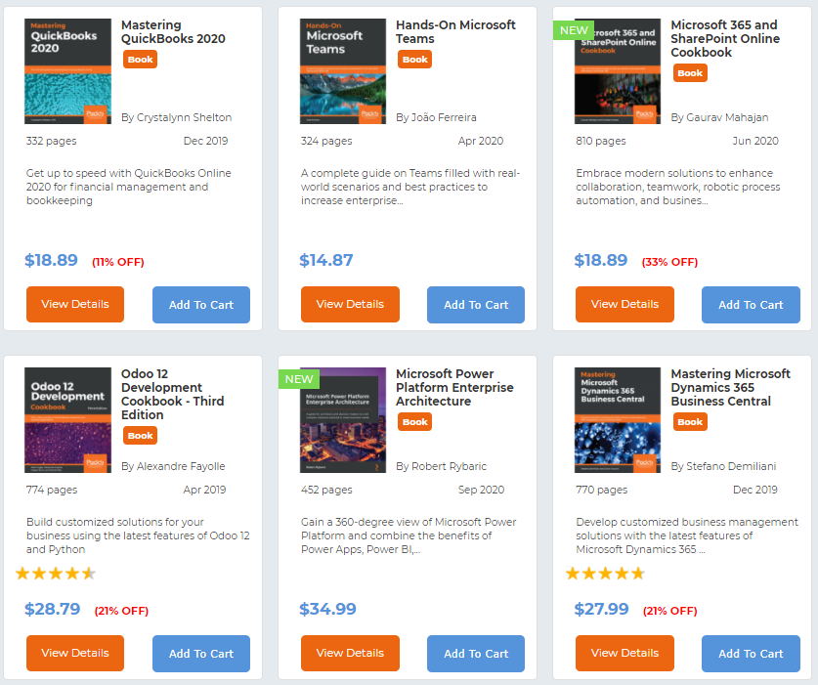
3. 크롤링 과정 및 데이터 시각화
<Packt>
Packt 사이트에 Browse All > All Books 순으로 접속
서적의 카테고리 별로 서적의 데이터 중 제목을 읽어와 저장
서적의 카테고리 별로 서적의 데이터 중 제목을 읽어와 저장.

Slide 8
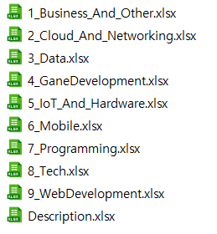
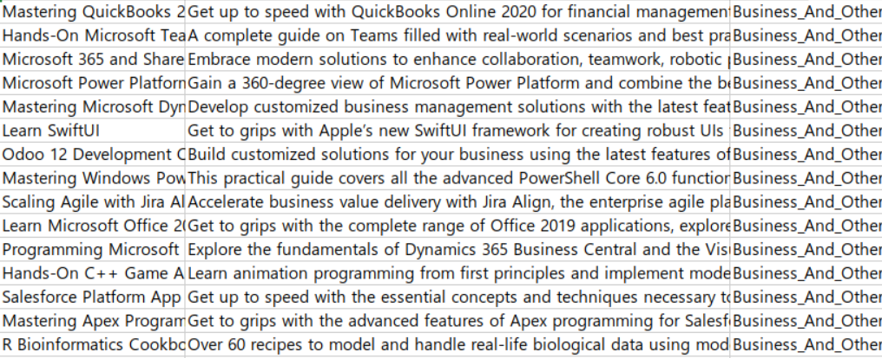
3. 크롤링 과정 및 데이터 시각화
Packt Book 크롤링 결과

Slide 9
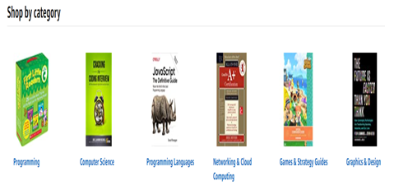
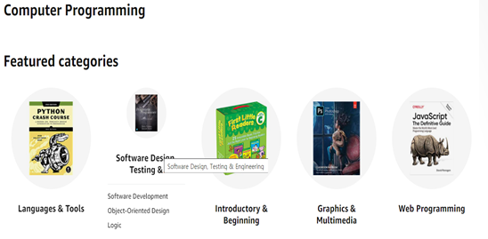
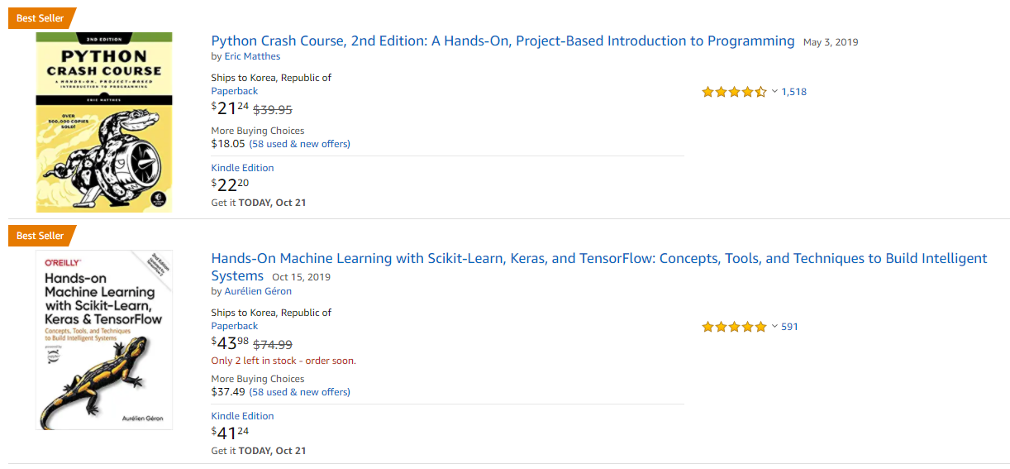
3. 크롤링 과정 및 데이터 시각화
<Amazon>
Amazon의 카테고리 부분에서 컴퓨터 프로그래밍에 관련된 서적을 찾아서
서적의 카테고리 별로 서적의 데이터 중 제목을 읽어와 저장

Slide 10
3. 크롤링 과정 및 데이터 시각화
Amazon Book 크롤링 결과

Slide 11
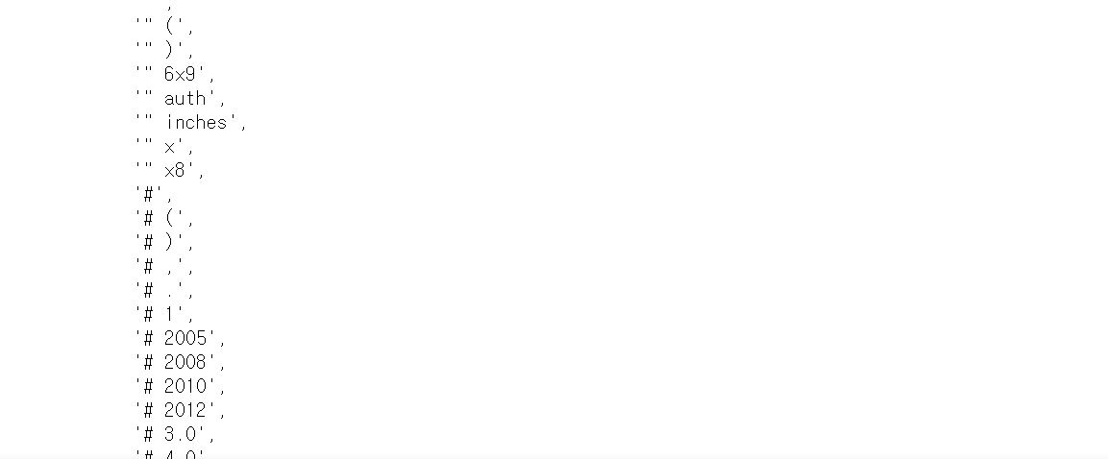
4. 신경망 모델
훈련용 데이터
지능형시스템 프로젝트를 통해 만들어진 모델과 정확한 비교와 평가를 위해 지난 프로젝트를 위해 만든 훈련용 데이터와 테스트용 베스트 셀러 데이터를 가져와 사용
이전 프로젝트와의 비교
지난 프로젝트 때는 각 제목을 최대 2개의 토큰으로 이루어진 n-gram으로 변환하여 casual_tokenize 같은 의미 없는 구분자를 제거해주는 토큰 생성기를 사용하였어도 상당수 필요 없는 토큰도 많이 생성되었음

Slide 12
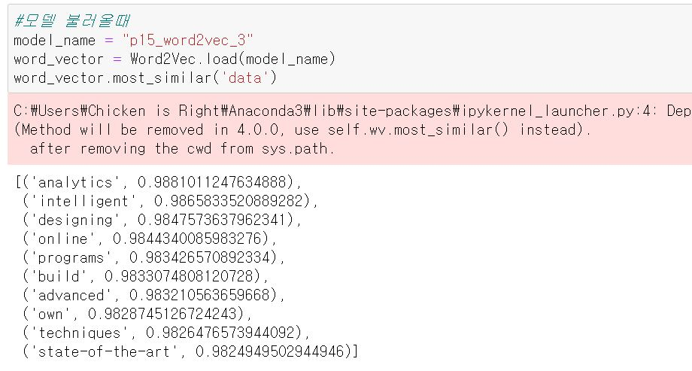
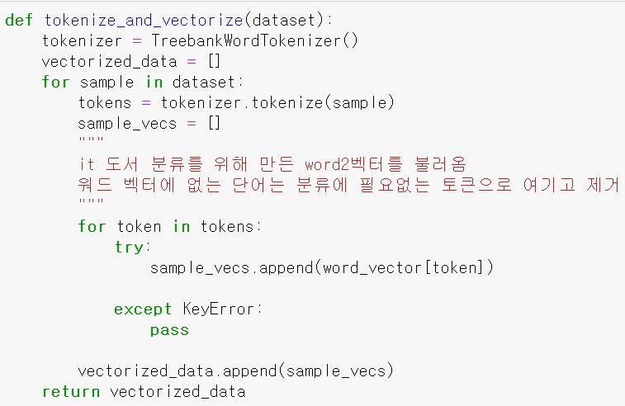
4. 신경망 모델
이전 프로젝트와의 비교(word2vec 사용)
이번 프로젝트에서는 특화된 단어 벡터 모형을 만들어 사용하였고, 단어 벡터에 포함되지 않는 토큰을 제거하여 의미 없는 토큰을 상당 부분 줄일 수 있었습니다
왼쪽 사진 : 단어 벡터에 ‘data’라는 단어를 넣었을 때 연관성이 높은 단어 목록
오른쪽 사진: 단어 벡터에 없는 단어들은 제거하는 코드

Slide 13
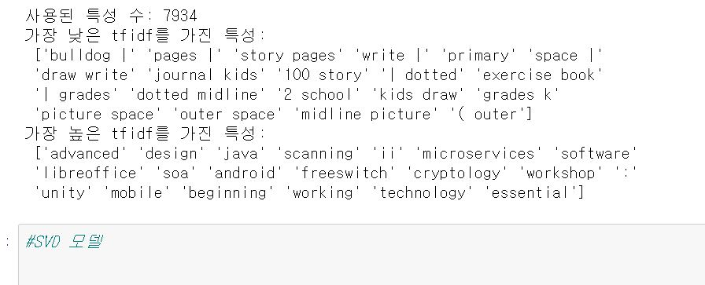
4. 신경망 모델
이전 프로젝트와의 비교(모델)
NLTK 라이브러리를 활용해 Tf-IDF,SVD 같은 차원 축소 모델들을 활용해 단어의 빈도수에 따른 자연어 처리 모델 제작

Slide 14
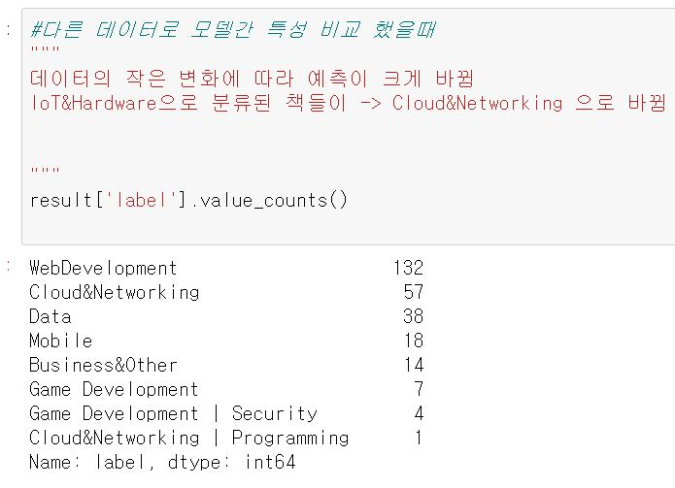
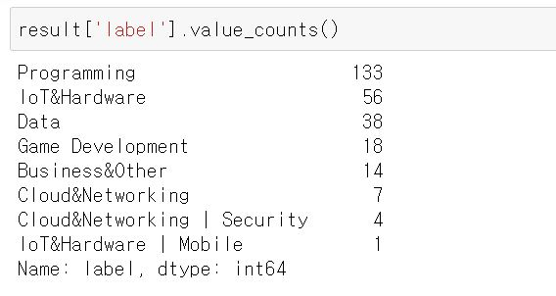
4. 신경망 모델
전 프로젝트와 비교(결과)
다중 라벨링 처리를 했지만 훈련용으로 사용한 입력 데이터가 조금만 달라져도 모델이 추측하는 값이 크게 달라져버리는 등 초기의 프로젝트 목적대로 모델이 제대로 동작하지 않음

Slide 15
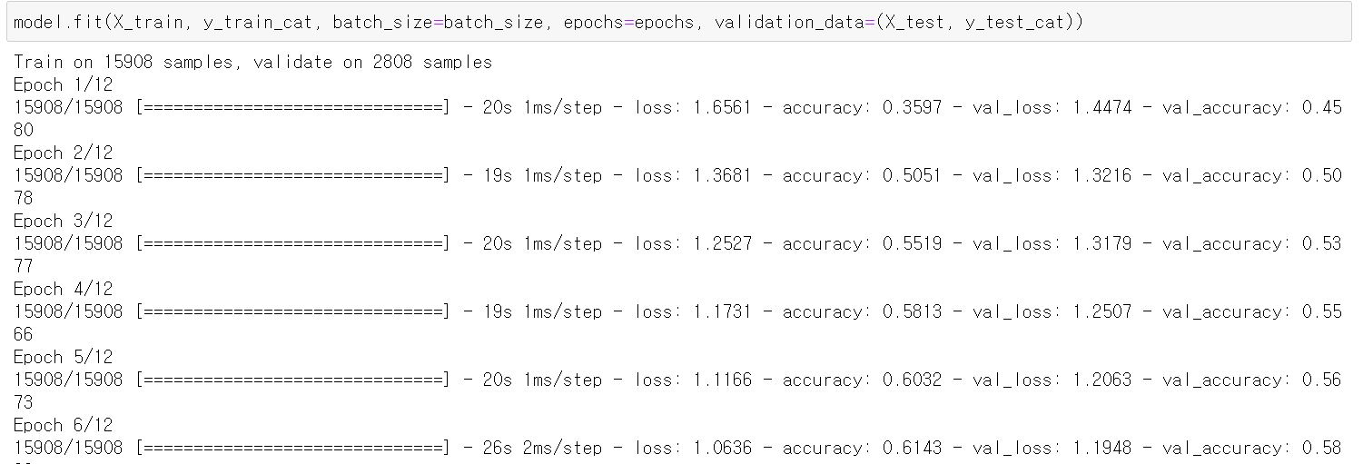
4. 신경망 모델
전 프로젝트와 비교(CNN 사용)
케라스 라이브러리를 활용하여 CNN를 이용한 자연어 처리 모델을 구축

Slide 16
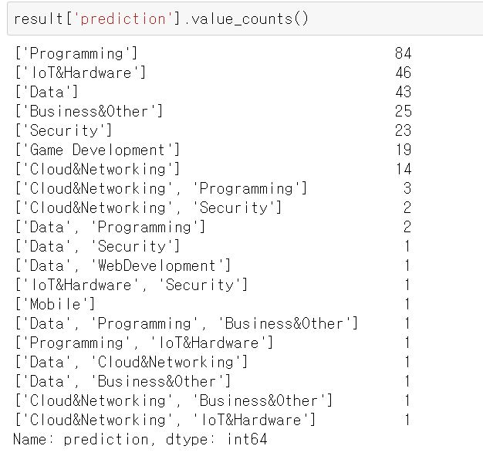
4. 신경망 모델
전 프로젝트와 비교(결과)
Word2vec 벡터를 이용해 프로젝트와 의미 없는 토큰을 제거하여 훈련용 데이터가 달라져도 모델의 예측 값은 크게 바뀌지 않았고, 다중 라벨링으로 분석도 개선되었음을 확인 가능

Slide 17
5. 시연영상

Slide 18
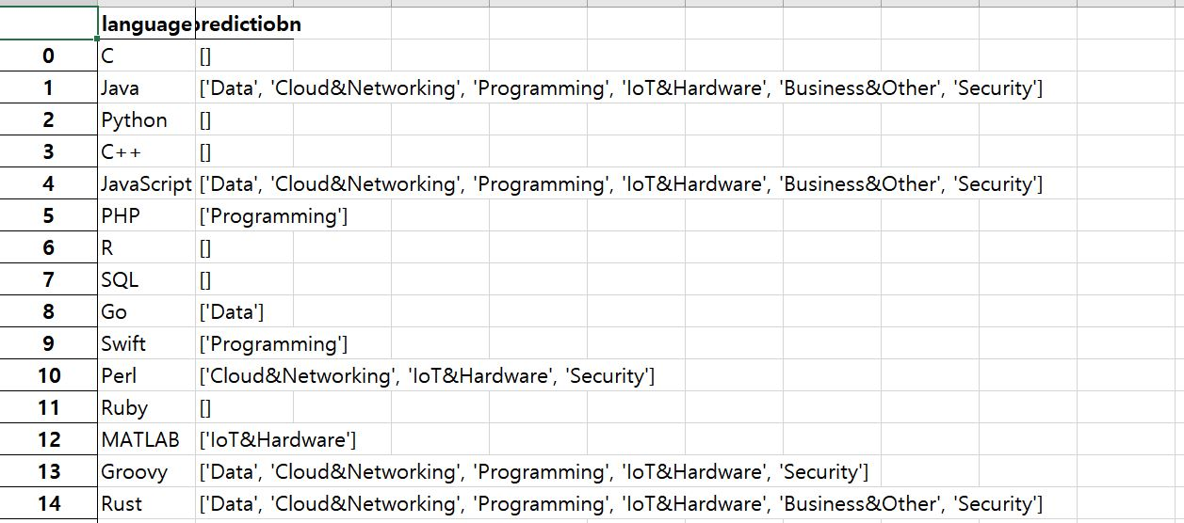
5. 프로젝트 개선점
<Word2vec 의 어휘량 증가>
프로젝트의 시간상 주로 책의 description 위주로만 word2vec를 만들어 사용하였는데, 아직 학습량의 부족으로 일부 프로그래밍 언어를 구별하지 못하고 있었음
->StackOverFlow 같은 IT 사이트에서 대량의 데이터를 크롤링 해 학습시키면 개선시킬 수 있음

Slide 19
6. 프로젝트 의의
이번 프로젝트에서는 간소화된 Word2vec와 CNN 모델을 만들어 프로젝트를 진행했고 지능형 프로젝트의 모델로는 해결하지 못하는 문제를 해결할 수 있었습니다.
모델의 훈련이나 데이터의 양이 제한되었지만 성능이 개선되는 것을 확인할 수 있었고, 신경망을 활용한 딥러닝 학습의 잠재력을 알 수 있었습니다.
앞으로 더 많은 데이터를 확보하고, RNN 같은 다른 신경망 모델을 구현해 성능을 비교해보면서, 자연어 처리 프로젝트를 발전시킬 수 있도록 노력하겠습니다.

